Slide 1
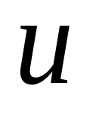
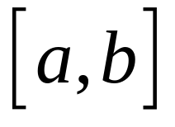
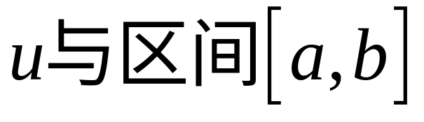

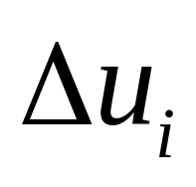
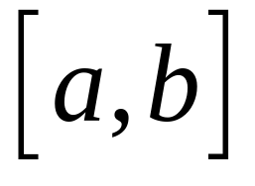
第六章 定积分的应用
§6-1 定积分的元素法
一、所求量 对于区间 具有可加性
所求量 有关，如果把区
间 分成许多部分区间,则所求量相应
地分成许多部分量 ,而所求量等于所有部分量之和，这一性质称为所求量对于区间 具有可加性。

Slide 2
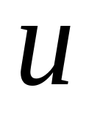
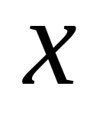


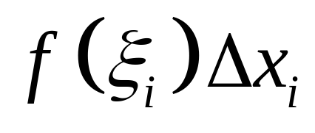
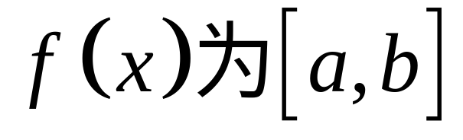
三.能用定积分表达的量 应具备的条件
1. 是与一个变量 的变化区间 有
关的量。
2.量 对于区间 具有数量的可加性。
3.部分量 的近似值可表示为
其中 上已知的连续函数。

Slide 3
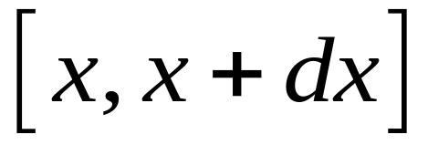
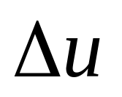
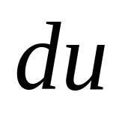
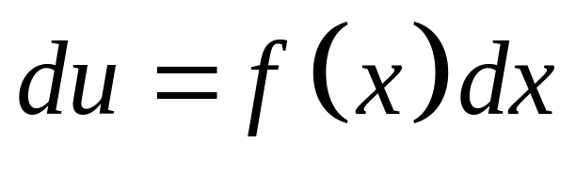
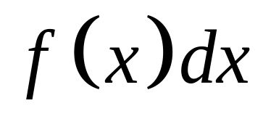
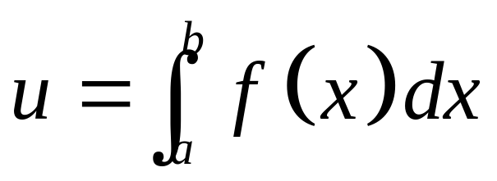
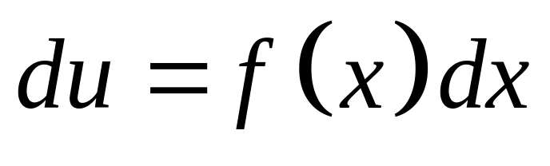
四、求 的定积分表达式的步骤（元素法）
1.选取适当的积分变量,并确定它的变化区
间 。
2.求出相应于 上的任意一个小区间
上的部分量 的近似值,称为
量 的元素,记作 即
3.以量 的元素 为被积表达式,在
上做定积分,得 ,这就是所
求量 的积分表达式,这种方法称作定积分的
元素法(微元法)， 称为所求量
的元素。

Slide 4
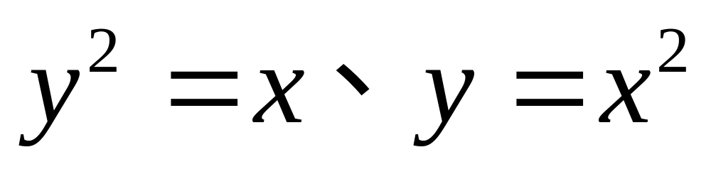
例1．计算由两条拋物线
所围成的图形的面积。

Slide 5
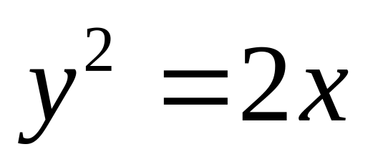
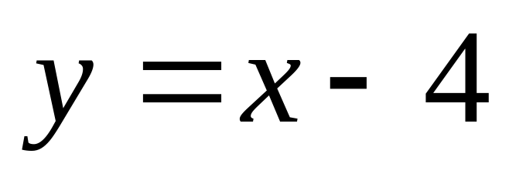
§6-2定积分在几何学上的应用
一、平面图形的面积
1、直角坐标情形
例1．计算抛物线 与直线
所围成的图形的面积。

Slide 6
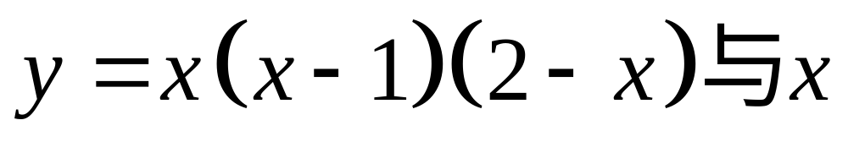
例2．曲线
轴所围图形面积，用定积分可表示
为 。

Slide 7
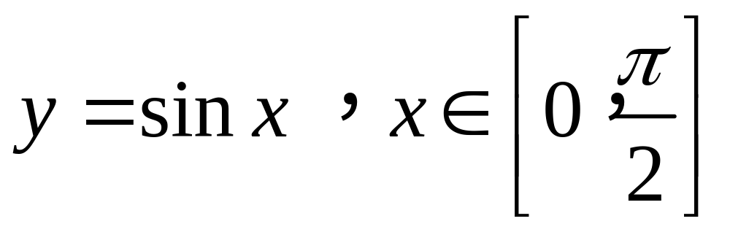
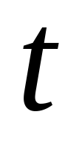
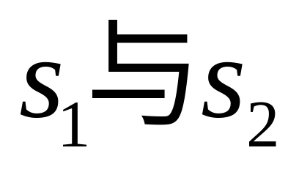
例3．设 ，
问 取何值时,图中阴影部分的面积
之和最小？

Slide 8
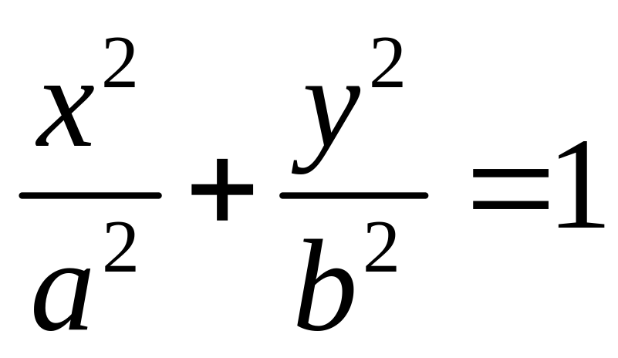
例4.求椭圆 所围
成的图形的面积。

Slide 9
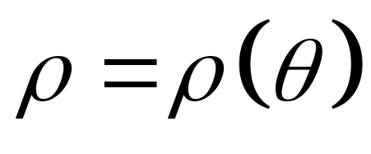
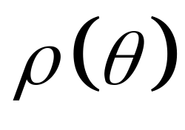
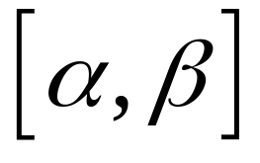
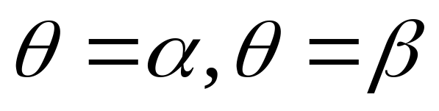
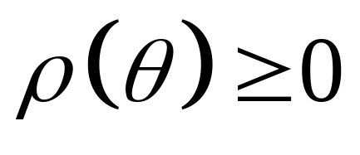
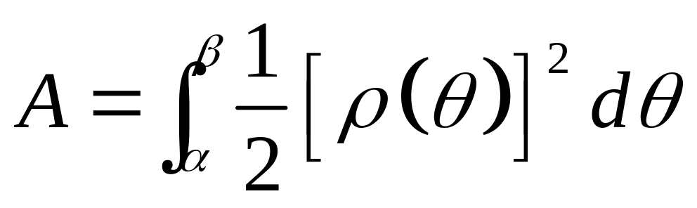
2、极坐标情形
曲边扇形的面积：
如图曲边扇形由 及射线
围成， 在 上连续,
且 ,则曲边扇形的面积为

Slide 10
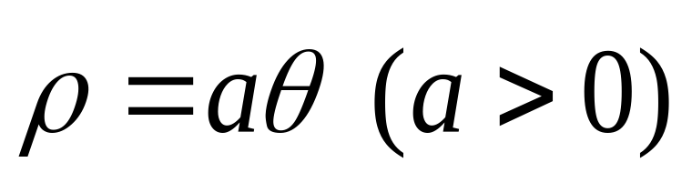
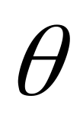
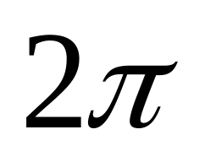
例5．计算阿基米德螺线
上相应于 从0变到
的一段弧与极轴所围成的图形
的面积。

Slide 11
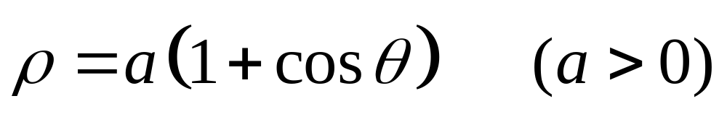
例6． 计算心形线
所围成的图形的面积。

Slide 12
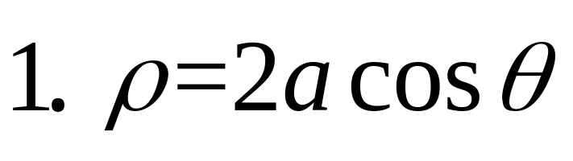
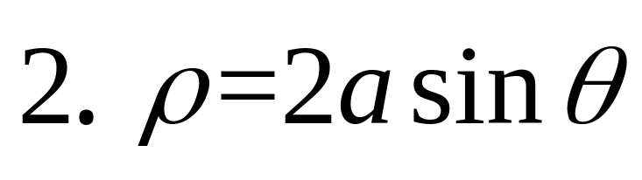
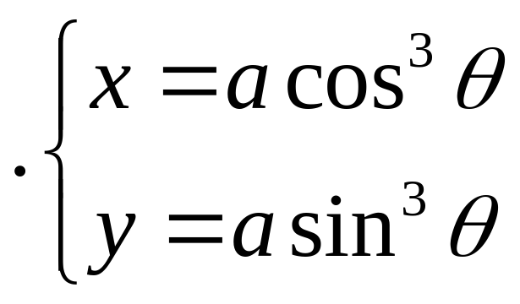
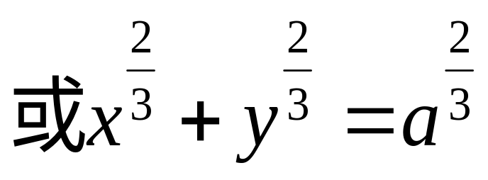
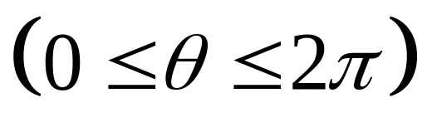
3、几种特殊曲线的图形
3
4．其它各种曲线图形见教材。

Slide 13
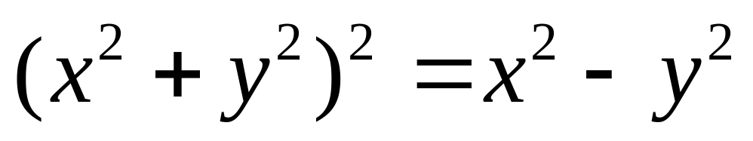
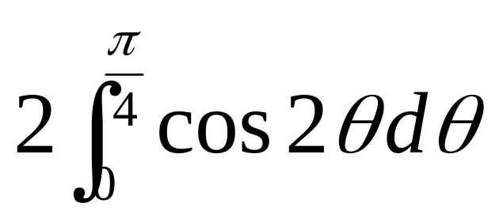
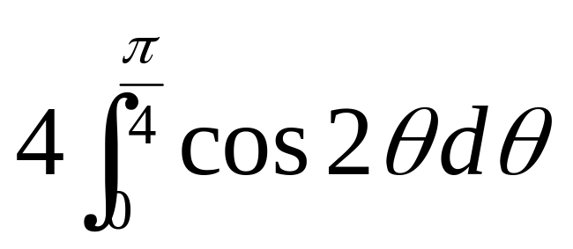
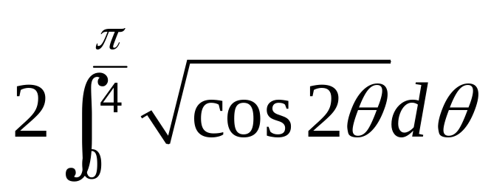
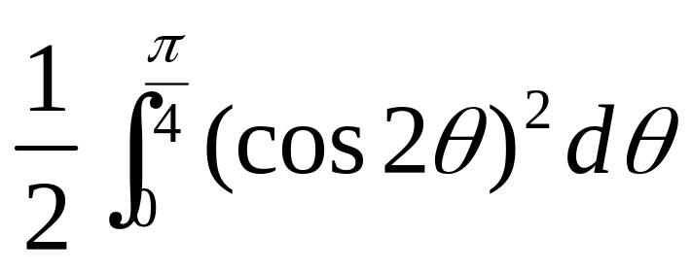
例7. 双纽线 所围成
的区域面积可用定积分表示为( ).
A. B.
C. D.

Slide 14
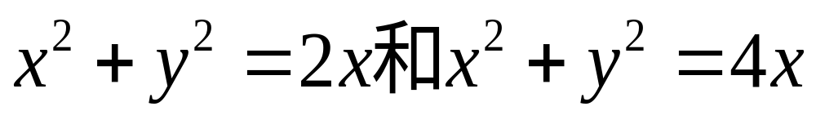
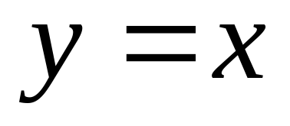
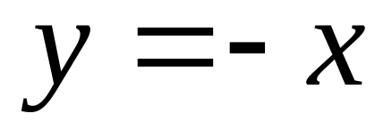
例8.求由曲线
直线 及 所围成的图形
的面积。

Slide 15
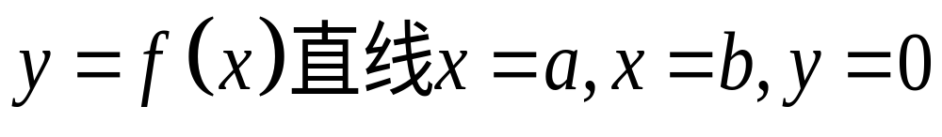
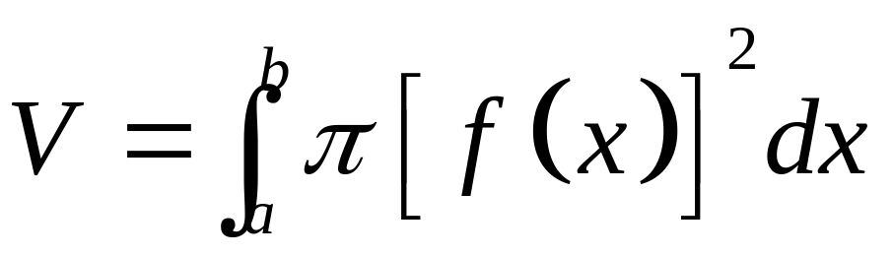
二、体积
(一)旋转体的体积
1、定义：旋转体就是由一个平面图形绕
这平面内一条直线旋转一周而成的立体,
这直线叫做旋转轴。
2、体积的求法
(1)由连续曲线
所围成的曲边梯形绕 轴旋转一周而成
的旋转体的体积

Slide 16
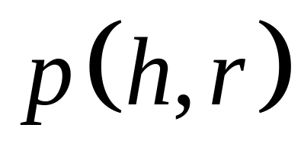





例9．连结坐标原点 及点 的
直线，直线 及 轴围成一个直角
三角形，将它绕 轴旋转构成一个底半
径为 ，高为 的圆锥体，计算这圆锥
体的体积。

Slide 17

例10. 计算由椭圆 所围
成的图形绕 轴旋转而成的旋转体
(叫做旋转椭球体)的体积

Slide 18




(2)由连续曲线 ，直线
轴所围成
的曲边梯形,绕 轴旋转一周而成的
旋转体的体积为：

Slide 19




例11．计算由摆线
相应于 的一拱,直线
所围成的图形分别绕 轴、 轴旋转
而成的旋转体的体积。

Slide 20



例12.设平面图形 由
所确定的图形 绕直线 旋转
一周所得旋转体的体积。

Slide 21



(二)平行截面面积为已知的立体的体积
已知立体在过点
轴的两个平面之间，且垂直于轴的截面
面积为 为连续函数，
则

Slide 22


例14.一平面经过半径为 的圆柱体
的底圆中心,并与底面交成角 ,计
算这平面截圆柱体所得立体的体积.

Slide 23


例15．求以半径为 的圆为底，平行
且等于底圆直径的线段为顶，高为
的正劈锥体的体积。

Slide 24



例16. 证明由平面图形
绕 轴旋转所成的旋转体的体积为

Slide 25






三、平面曲线的弧长
(一)平面曲线弧长的概念
1、定义：设 是曲线弧上的两个端
点，在弧 上依次任取分点
，
并依次连接相邻的分点得一折线，当分
点的数目无限增加且每个小段
都缩向一点时,如果此折线的长
的极限存在,则称此极限为曲线弧
的弧长,并称此曲线弧 是可求长的。

Slide 26





2、定理：光滑曲线弧是可求长的。
(二)弧长的求法
1、参数方程情形
设曲线弧由参数方程
给出,其中 在 上具有
连续导数;且 不同时为零。
则

Slide 27


例17. 计算摆线 的
一拱 的长度。

Slide 28




2、直角坐标情形
设曲线弧由直角坐标方程
给出 在
上具有一阶连续导数.则

Slide 29



同样,若曲线弧的直角坐标方程为
在 上具有一阶连续导数

Slide 30




例18.计算曲线 上相
应于 从 到 的一段弧
的长度。

Slide 31

例20．求曲线
的弧长。

Slide 32


例21．求曲线
在 的全长

Slide 33




3、极坐标情形
设曲线弧由极坐标方程
给出，
其中 在 上具有连续导数.
则

Slide 34




例21.求阿基米德螺线
相应于 从 到 一段的弧长.

Slide 35







§6-3定积分在物理学上的应用
一、变力沿直线所做的功
例1．把一带电荷量+ 的点电荷放在 轴上坐
标原点 处，它产生一个电场，这个电场对
周围的电荷有作用力，由物理学知道,如果有
一个单位正电荷放在这个电场中,距离原点
为 的地方,那么电场对它的作用力的大小为
，当这个单位正电荷在电场
中从 处沿 轴移动到
处时，计算电场力 对它所作的功。

Slide 36



例2．在底面积为 的圆柱形容器中
盛有一定量的气体,在等温条件下,由
于气体的膨胀，把容器中的一个活
塞（面积为 ）从点 处推移到点
处,计算在移动过程中气体压力所
做的功。

Slide 37
例3．一圆柱形的储水桶高为5m，底
圆半径为3m，桶内盛满了水，试问
要把桶内的水全部吸出需做多少功？

Slide 38


二、水压力
例4．一个横放着的圆柱形水桶，桶
内盛有半桶水，设桶的底半径为 ，
水的密度为 ，计算桶的一个端面
上所受的压力。

Slide 39






三、引力
例5．设有一长度为 ，线密度为
的均匀细直棒，在其中垂线上距棒
单位处有一质量为 的质点
试计算该棒对质点 的引力。

